Slide 1
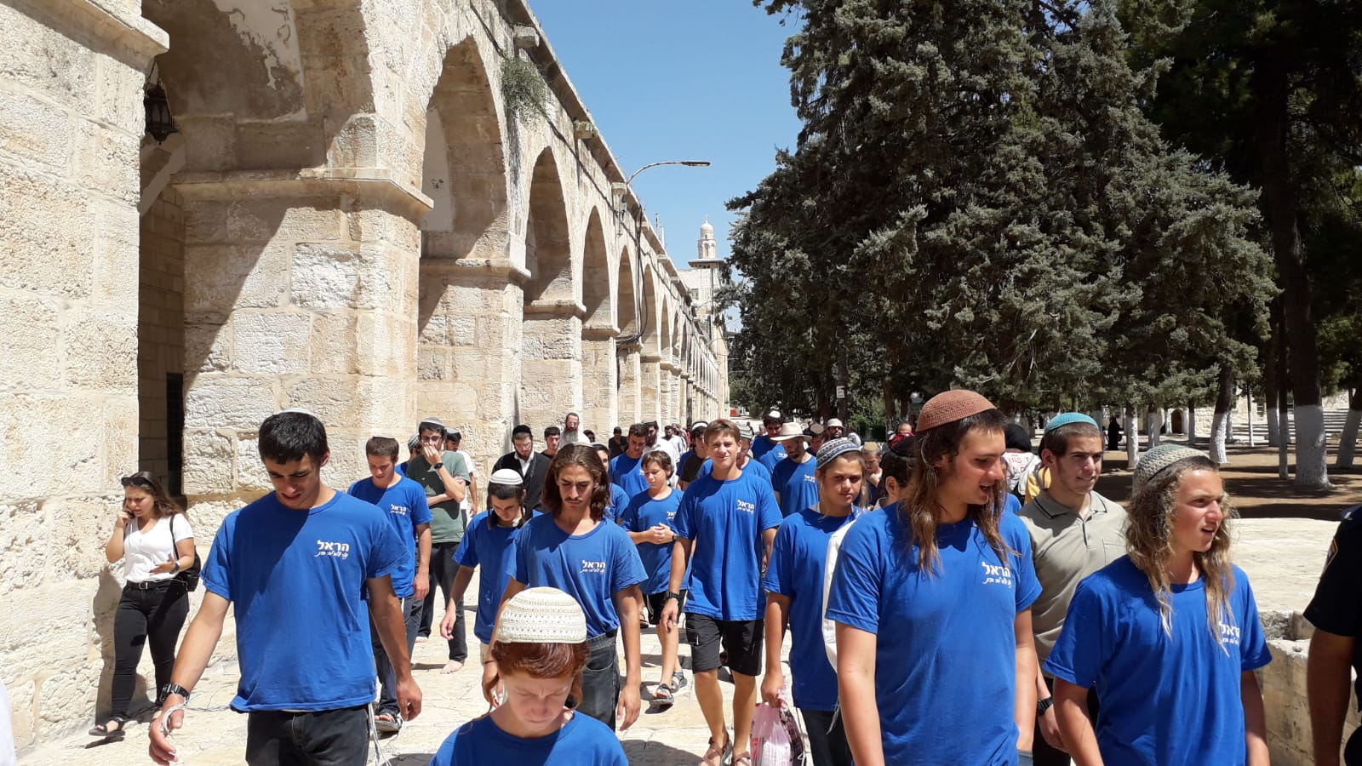
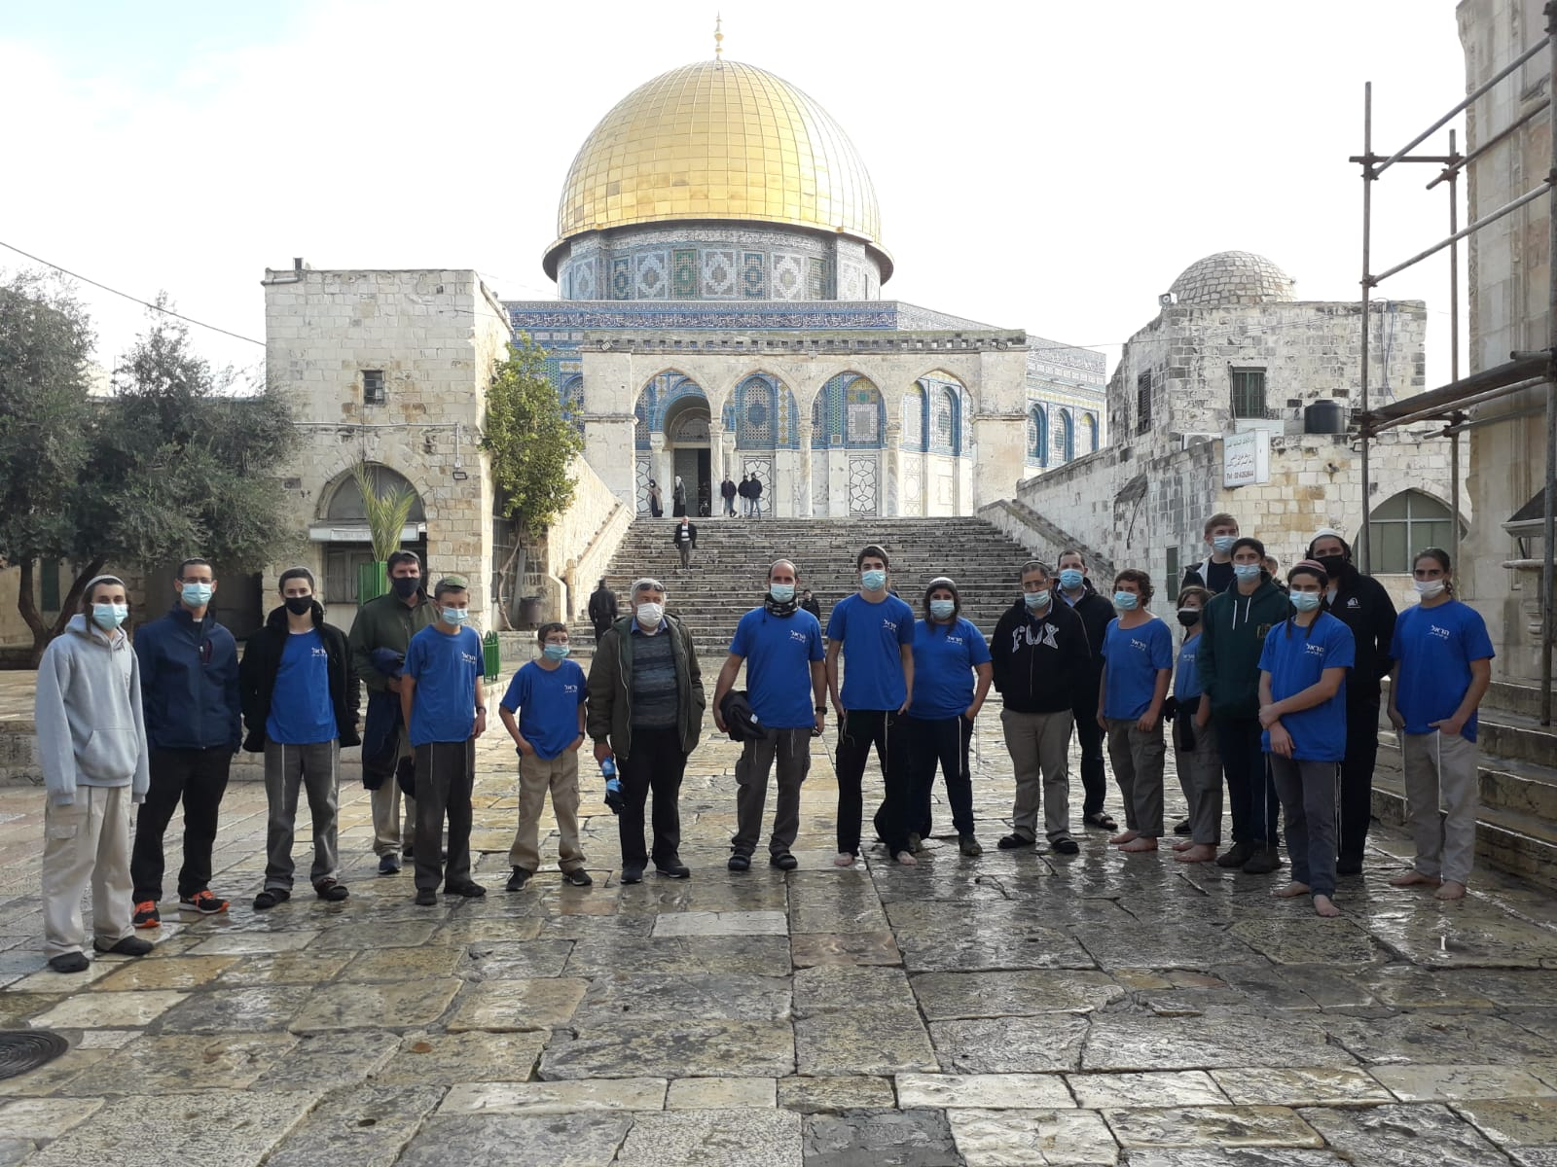
הראל – פרשת כי תשא

Slide 2
מה לי ולהר הבית? / עידו הלר
אפתח בסיפור קצר על העלייה הראשונה שלי להר. לפני שנה וחצי סיפר לי דוד שלי שהוא מתכנן לעלות להר הבית עם בני דודים שלי, ושאל אם אני מעוניין להצטרף. למען האמת, אז לא הבנתי בנושא ורק בגלל שזה נשמע לי כיף הסכמתי. הגענו להר הבית מוקדם, אחרי כל ההכנות (טבילה, נסיעה ארוכה). מייד ואחרי שעברנו את שער הכניסה, הדבר הראשון שנתקלתי בו היה שוטר שביקש מאיתנו לשבת בצד ולחכות במתחם שאני מכנה "כלוב הקופים" ולהמתין שיהיו מספיק עולים בשביל קבוצה. לא עבר הרבה זמן, והגיעה קבוצת תיירים שלהפתעתי הרבה עברו ללא בדיקה את השער והמשיכו בדרכם פנימה (תוך כדי שהם מצלמים אותנו כחלק מהאטרקציה) בלי להחליף מילה עם השוטרים. רק אחרי שהצטברה קבוצת עולים יהודים דתיים מספקת מבחינת השוטרים ניתנה לנו האפשרות להיכנס. בגלל שזאת הייתה העלייה הראשונה שלי, הגיע שוטר והדריך אותי בטרם כניסתי. בגדול, כך הסביר לי השוטר, חוץ מללכת יחד עם הקבוצה, אסור לי לעשות כלום. כשהיינו בהר הרגשתי תחושת קדושה כל כך גדולה במקום והזדעזעתי מהעובדה שאסור לי אפילו למלמל מחשש שזאת תפילה! והבנתי שצריך לשנות את זה. מאז שעליתי הפכתי לתומך נלהב בעלייה להר הבית ואחת השאלות שאני נתקל בה הכי הרבה מאז שהתחלתי להיות פעיל למען הר הבית היא "מה לי ולהר הבית?" והתשובה היא, שמה שהיה חשוב לאבותיך שנלחמו על איחוד העיר ושרו "שופר קורא בהר הבית בעיר העתיקה". מה שהוא המקום הכי קדוש לעם שלך במשך כל דורותיו. צריך להיות חשוב גם לך!

Slide 3
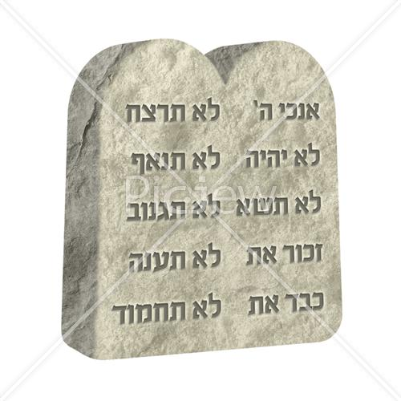
דבר תורה – דוד גולדברג
בפרשה שלנו מדובר על חטא העגל. בלתי נתפס!! ארבעים יום אחרי מעמד הר סיני, שבו נאמר "לא תעשה לך פסל תמונת כל" עם ישראל עובד לפסל?!? בהמשך הפרשה, הקב"ה אומר למשה "פסל לך שני לחות אבנים כראשנים "למה הקב"ה אומר למשה להכין את הלוחות? הרי לקב"ה זה לא טרחה להכין אותם.. התשובה היא, שמעמד הר סיני היה גדול, מרשים ועוצמתי, אבל הוא היה דבר חיצוני בשבילנו. אחרי הכישלון של חטא העגל, הקב"ה מצווה את משה להכין את הלוחות, כסמל לזה שעבודת ה' היא דבר פנימי. אם היינו לומדים תורה כמו שאנחנו לומדים מתמטיקה, אז היא הייתה מחזיקה אצלנו מעמד כמו שמתמטיקה מחזיקה מעמד אחרי הבגרות ודי לחכימא.. אבל אם אנחנו לומדים תורה לשמה ועמלים כדי להבין אותה, התורה שלנו מחברת אותנו לה' יתברך, מחזיקה מעמד ולא משקרת לאף אחד. שנזכה לעבוד את ה' באמת, "עבדהו במקדשו!"

Slide 4
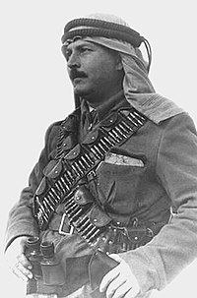
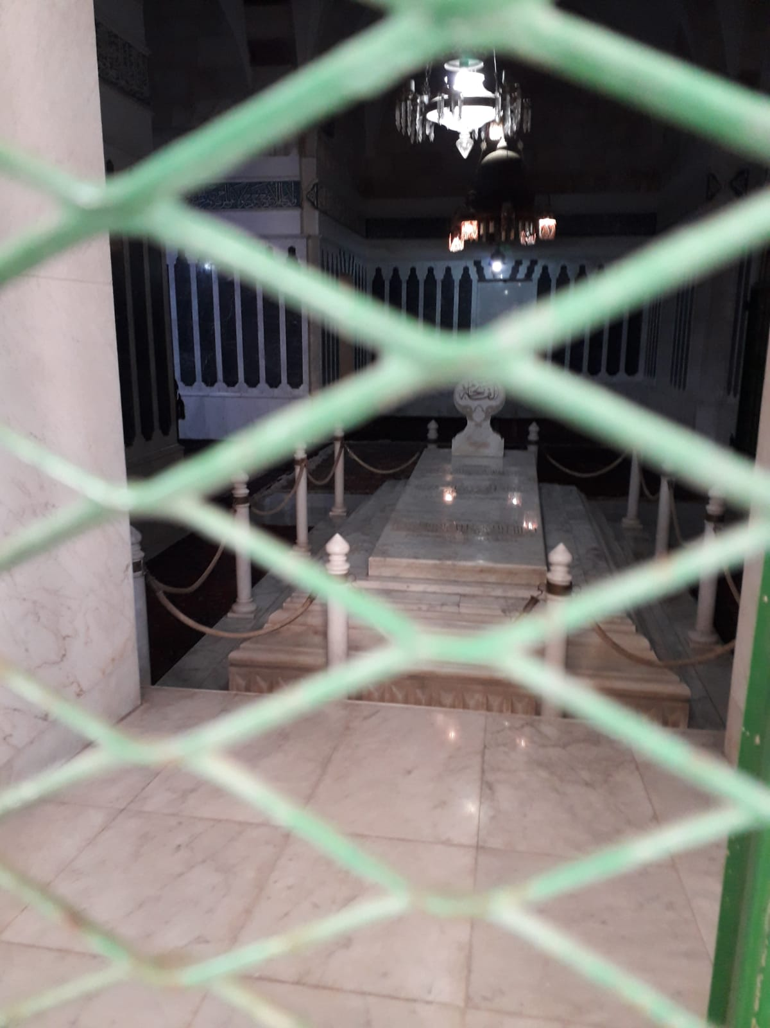
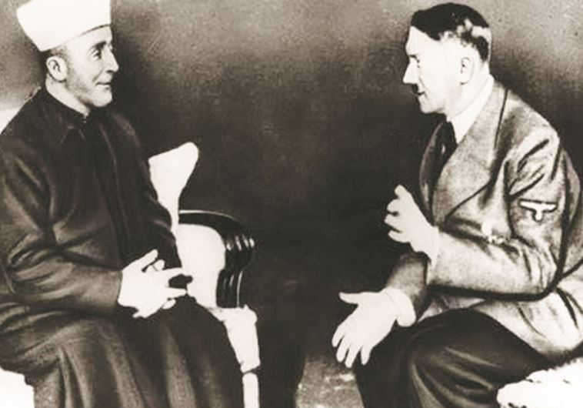
הידעת?
בתוך הר הבית - צמוד לכותל המערבי קבור אחד משונאי ישראל הגדולים - עבד אל קאדר אל חוסייני. במלחמת השחרור פיקד באופן ישיר על הערבים שעשו מצור על ירושלים, ובאופן עקיף על התקפות רבות כנגדנו (שיירת הל"ה, קטמון, מכוניות התופת בבן יהודה, הסולל והמוסדות הלאומיים). מותו בקסטל בכ"ח אדר תש"ח שבר את ערביי הסביבה, הביא למנוסה של רבים מהם ולניצחון שלנו.. הערבים קברו אותו בהר הבית, ולצידו קבור פייסל חוסייני, ממנהיגי הרשות הפלסטינית. דוד של עבד אל-קאדר (חאג' אמין אל חוסייני), היה המופתי של ירושלים, והנהיג את פרעות תר“פ, תרפ"א ותרפ"ט. נפגש עם היטלר ותכנן איתו הקמה של מחנה השמדה ליד ג'נין. קיבל משכורת של קצין בSS, ונחשב לפושע מלחמה עד סוף חייו. מדינת ישראל סירבה לאפשר את קבורתו של חאג' אמין ליד אחיינו בהר הבית.
תמונות: למעלה – עבד אל קאדר. למטה – חאג' אמין והיטלר.

Slide 5
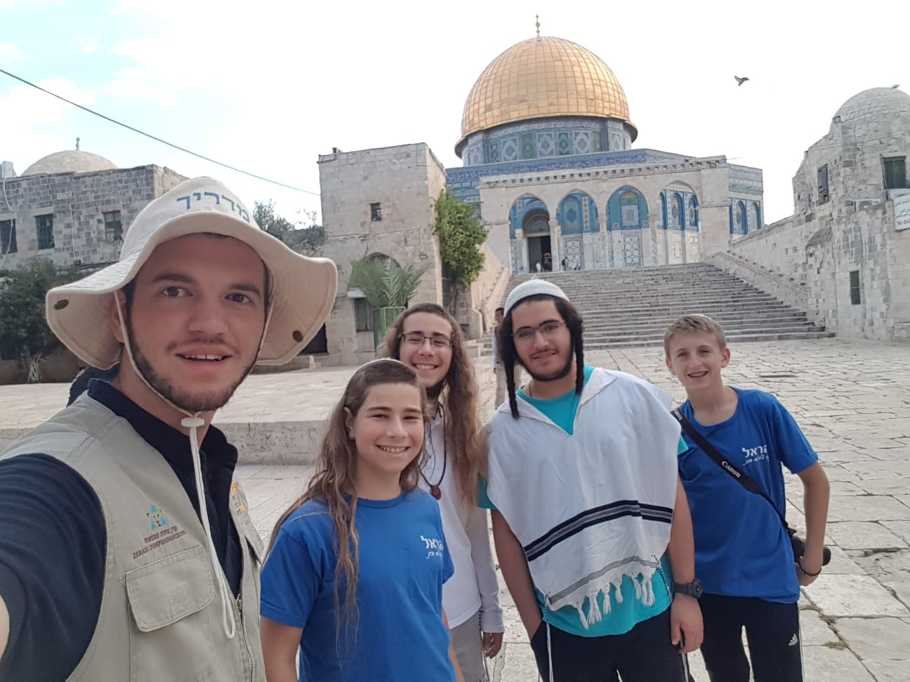
עדכונים
העלייה הבאה תהיה בשבוע שלפני פסח. עדיין לא קבענו תאריך.
שימו לב שבשעון קיץ ההר יפתח בשעה 07:30-11:00, ובשעה 13:30- 15:00 בצהרים.
נשמח לעוד חברים שיכתבו סיפור אישי, דבר תורה או כול דבר שיכול להוסיף עניין.
אני (אליסף) ועוזי נפגשנו בזום עם עוד ראשי ישיבות והתחלנו לבנות תכנית לימים שאחרי הקורונה. הכוונה היא בגדול לארגן עליות ישיבתיות בזמן הלימודים, במקביל לעליות שלנו בחופש.
יישר כוח לכולם! אתם עוסקים במשימה הכי חשובה שיש. תעריכו את עצמכם ואל תרפו לרגע! (-:

